Slide 1
Proposal Writer Agent — 에이전트 · MCP · 도구 · 코드 흐름
구현 기준 2026-10-15 · 원본: docs/FLOW_DIAGRAM.md · 렌더링: scripts/render_flow_diagrams.py (Pillow)
스킬·서브에이전트는 사용하지 않음. 에이전트가 쓰는 것은 pwa MCP 읽기 도구 10종과 tech_researcher의 WebSearch/WebFetch뿐이며, 파일·ID·일정·QA·게이트는 코드가 수행한다.

Slide 2
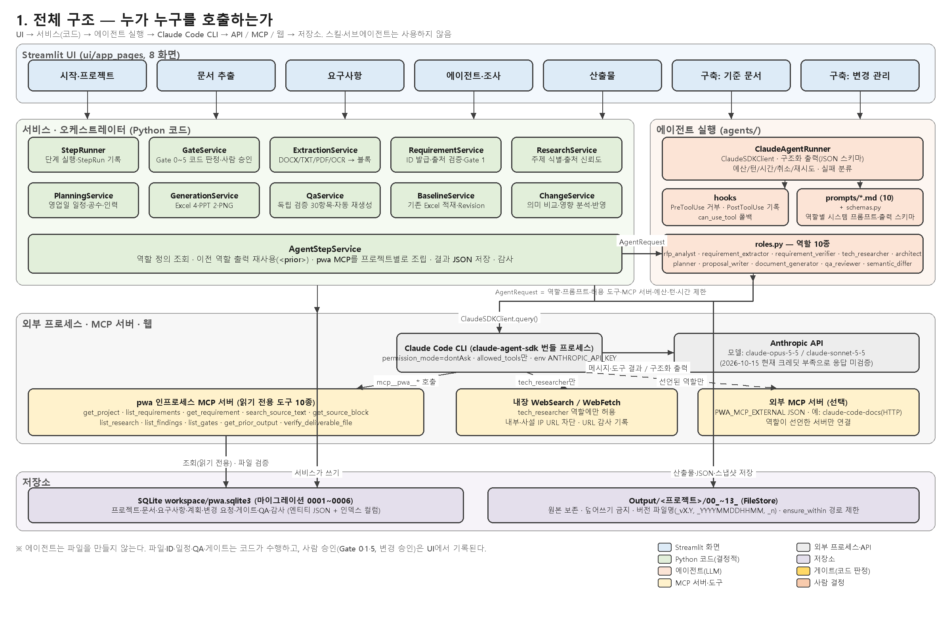
1. 전체 구조

Slide 3
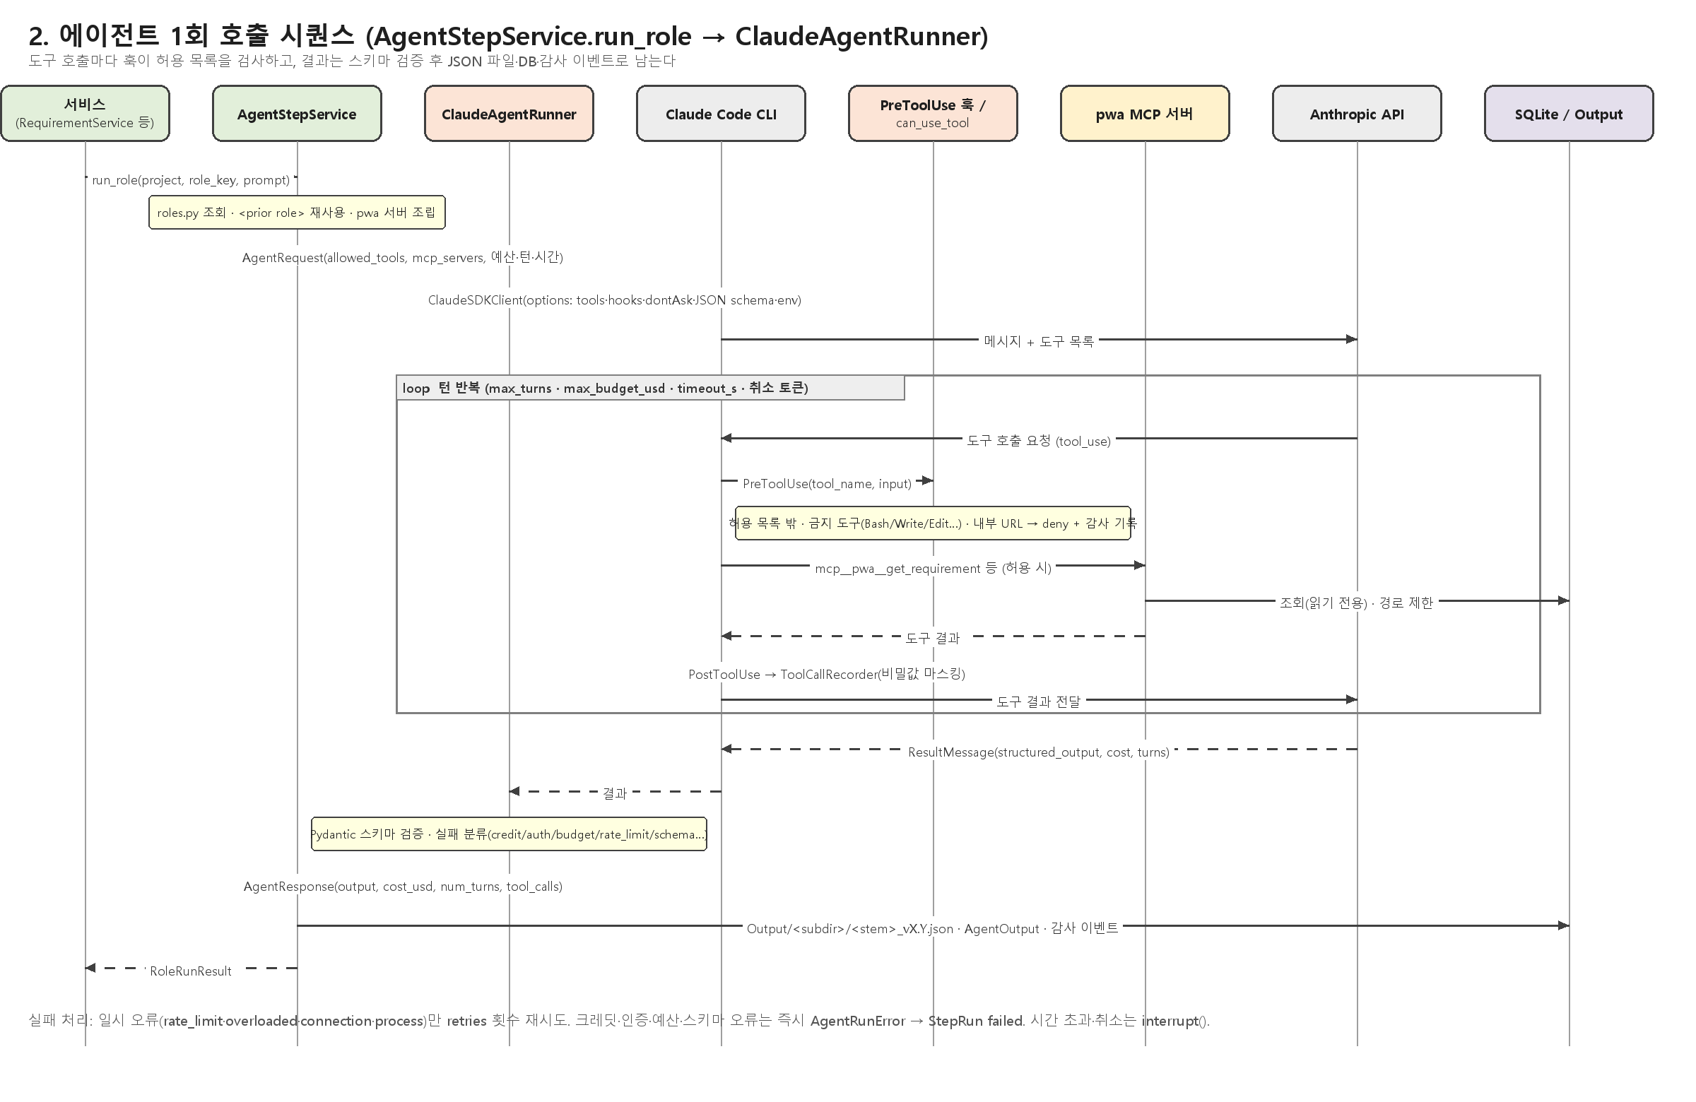
2. 에이전트 1회 호출 시퀀스

Slide 4
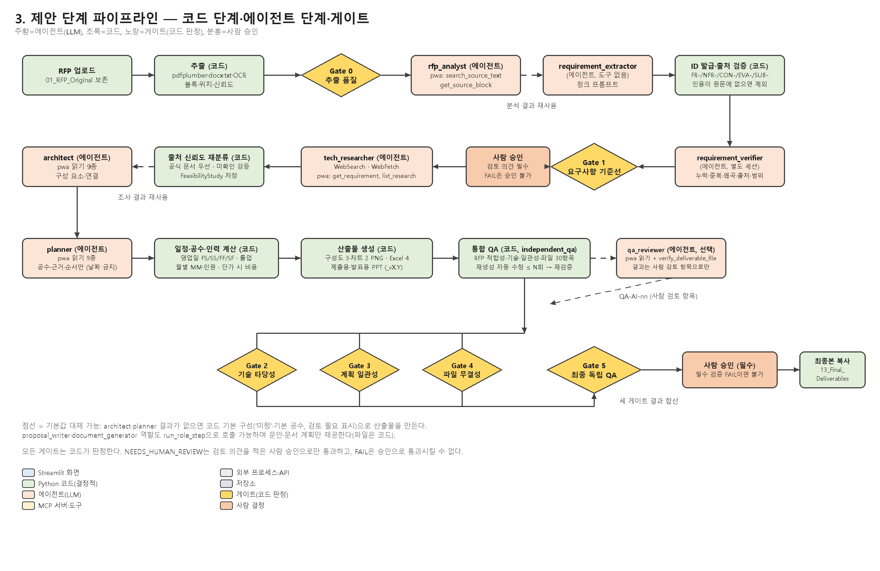
3. 제안 단계 파이프라인·게이트

Slide 5
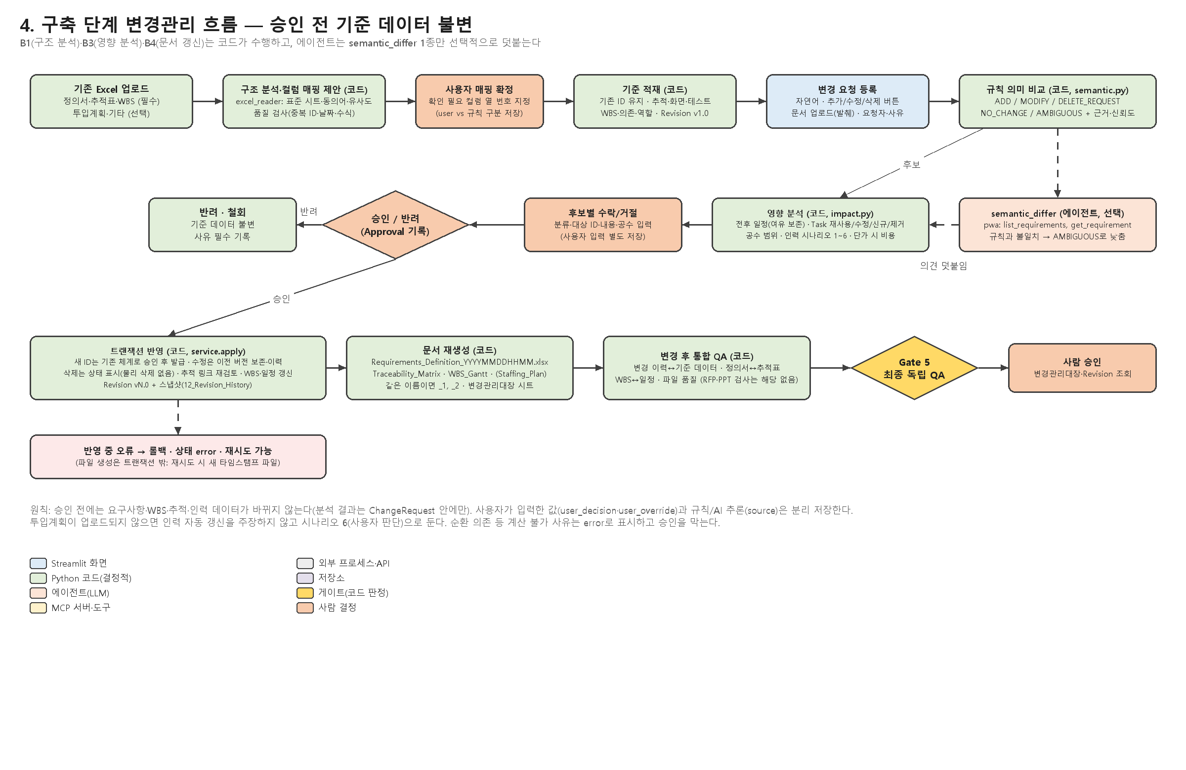
4. 구축 단계 변경관리 흐름

Slide 6
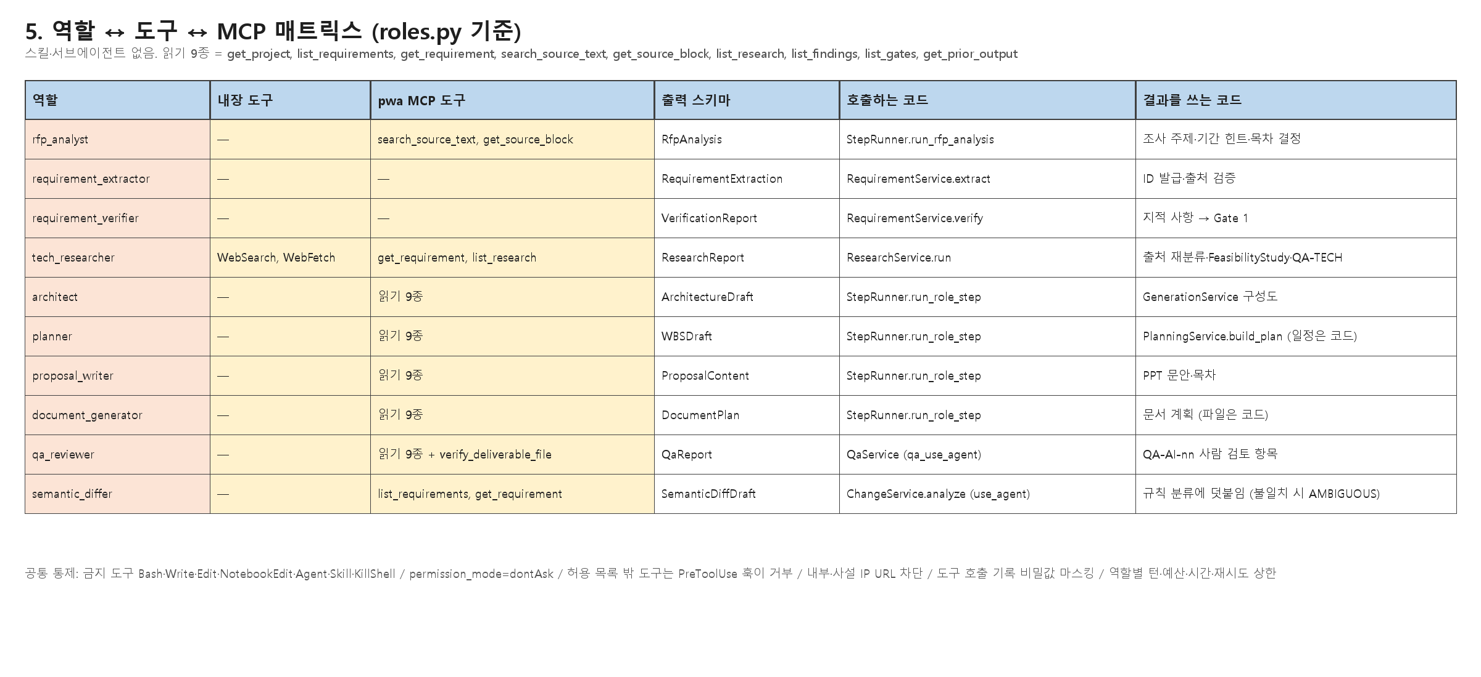
5. 역할 ↔ 도구 ↔ MCP 매트릭스

